Slide 1
Java e Kotlin Juntos!? Construindo Apps
Android
Venilton FalvoJr
Education Tech Lead na DIO Doutorando no ICMC-USP
@falvojr

Slide 2


Sobre Mim
Doutorado e DIO
Doutorado e desafios como Education Tech Lead na DIO
1º Emprego
2015
Estágio como
Dev Java/.NET
Hoje
2007
Enfim Mestre
Título e carreira como
Dev Mobile
2008
Graduação
Início da Graduação em Engenharia de Computação
credential.net/gy7a7rsn
já expirou, mas foi top 😅

Slide 3
Objetivo Geral
Desenvolva os eventos, integrações e interações de usuário em um App Android. Para isso, vamos explorar conceitos essenciais, como: APIs, Orientação a Objetos e Padrões de Projetos; tudo na prática usando Java e Kotlin!
Nesse sentido, bibliotecas consolidadas como Glide e Retrofit serão utilizadas com o objetivo de aumentar ainda mais nossa produtividade e qualidade de código.

Slide 4
Premissas/Revisão
Nosso App já está versionado no GitHub: disponível aqui. Por isso, os seguintes conteúdos são pré-requisitos:
Desenvolvimento Mobile Nativo Para Android Branch: release/desenvolvimento-mobile-nativo-para-android
Componentes, Layouts e UI/UX Em Apps Android Branch: release/componentes-layouts-ui-ux-em-apps-android

Slide 5
Percurso
Parte 1
Criando uma "API" e Modelando seu Domínio
Parte 2
Conhecendo as Bibliotecas Retrofit e Glide
Parte 3
Parcelable e Simulação de Partidas 🎲

Slide 6

Parte 1
Criando uma "API" e Modelando seu Domínio
// Java e Kotlin Juntos!? Construindo Apps Android

Slide 7
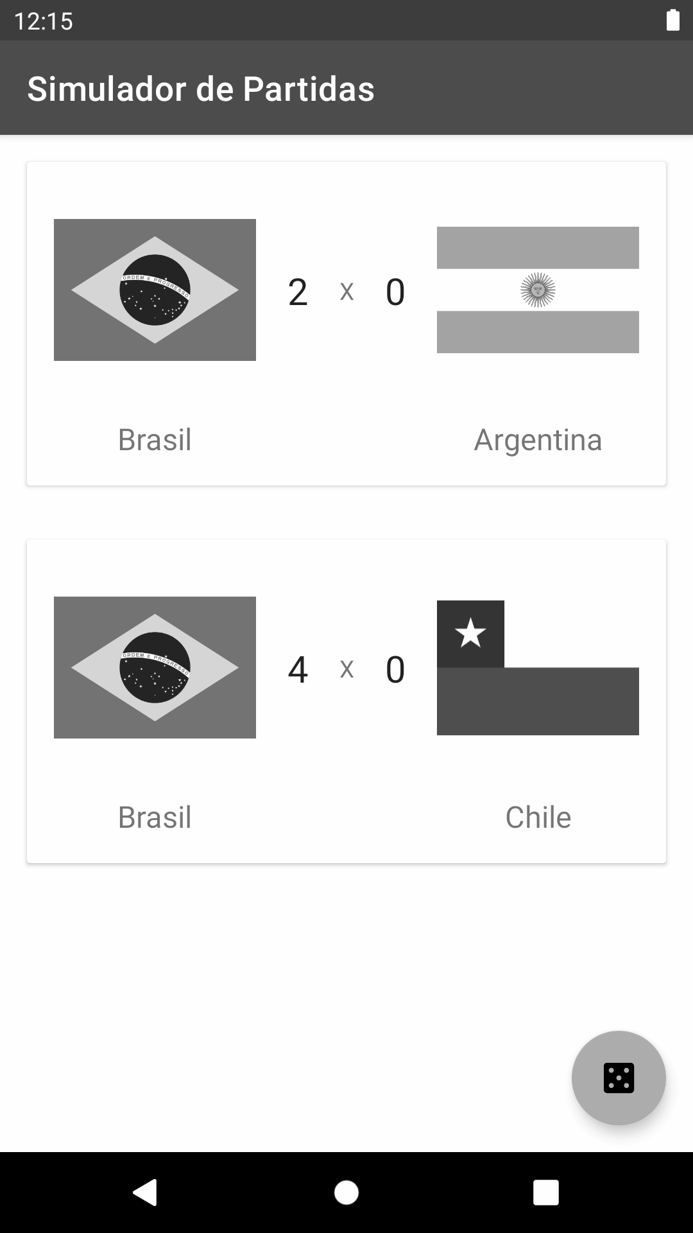
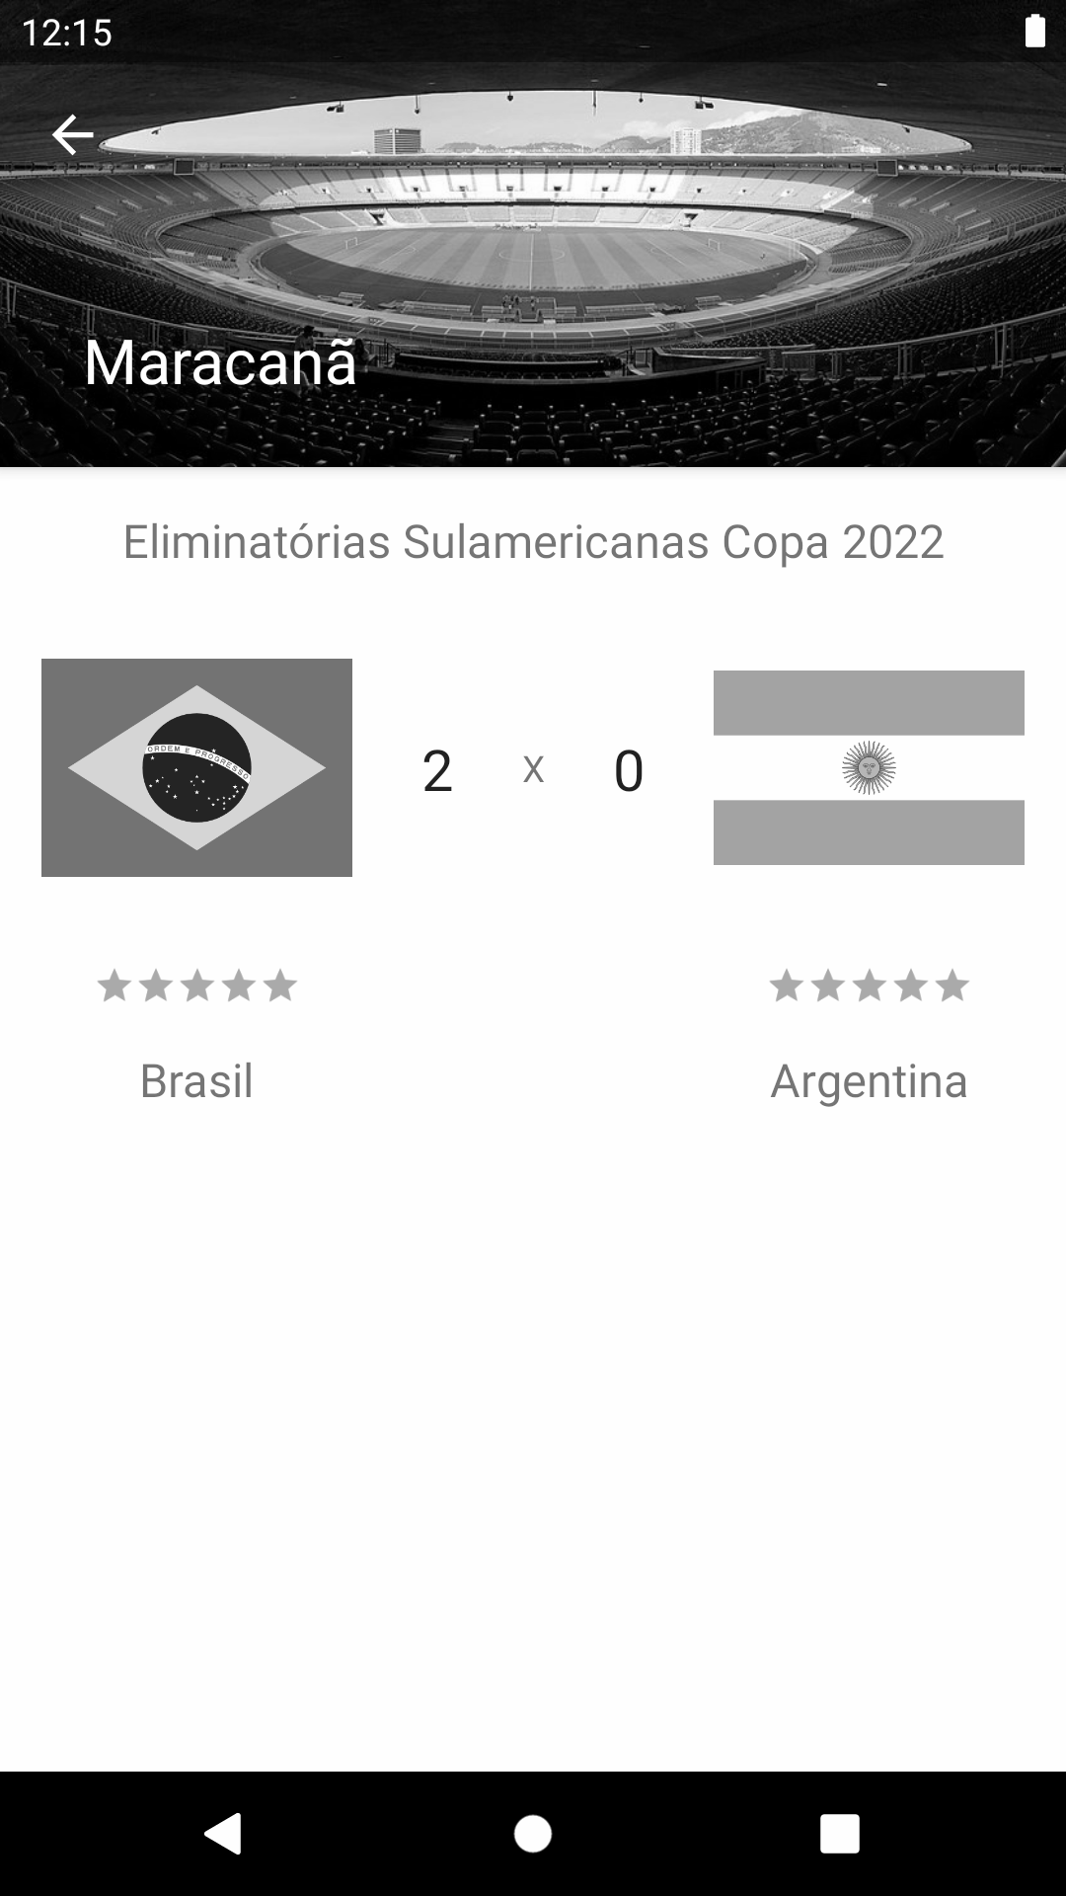
Domínio/Problema
Listagem/Simulação de Partidas
Detalhes da Partida

Slide 8
Domínio/Problema
Com base nos protótipos, conseguimos ter uma boa ideia do nosso domínio de aplicação. Nesse contexto, vamos abstrair as entidades relevantes para o App, por exemplo:
Toda Partida é realizada em um Local;
Uma Partida possui dois Times (mandante e visitante);
Os Times têm um nível de força (estrelas)…

Slide 9
“API” no GitHub Pages 🤨
Uma Application Programming Interface (API), basicamente, se propõe a expor recursos de um domínio de aplicação. Seu principal objetivo é definir uma interface para integrações concisas e eficientes.
Nesse sentido, para que não tenhamos que construir uma API do zero, vamos prover nossos recursos (partidas) via GET por meio do recurso GitHub Pages.

Slide 10
“API” no GitHub Pages 🤯
[
{
"descricao": "Eliminatórias Copa 2022",
"local": {
"nome": "Maracanã",
"imagem": "TODO"
},
"mandante": {
"nome": "Brasil",
"estrelas": 5,
"imagem": "https://www.bandeirasnacionais.com/data/flags/normal/br.png"
},
"visitante": {
"nome": "Argentina",
"estrelas": 5,
"imagem": "https://www.bandeirasnacionais.com/data/flags/normal/ar.png"
}
}
…
]

Slide 11
Hands On! Criando a “API” e Classes de Domínio
“Falar é fácil.
Mostre-me o código!”
Linus Torvalds

Slide 12
Percurso
Parte 1
Criando uma "API" e Modelando seu Domínio
Parte 2
Conhecendo as Bibliotecas Retrofit e Glide
Parte 3
Parcelable e Simulação de Partidas 🎲

Slide 13
Parte 2
Conhecendo as Bibliotecas Retrofit e Glide
// Java e Kotlin Juntos!? Construindo Apps Android

Slide 14
Retrofit
Cliente HTTP para Android e Java, o qual abstrai incrivelmente a complexidade no consumo de APIs. Além disso, possui uma série de conversores JSON, que facilitam a (de)serialização dos dados:
// Retrofit (HTTP Client): https://square.github.io/retrofit
implementation 'com.squareup.retrofit2:retrofit:2.9.0'
implementation 'com.squareup.retrofit2:converter-gson:2.9.0'
Nota: Ao obter as partidas da API, vamos listá-las dinamicamente com o RecyclerView.

Slide 15
Glide
Gerenciador de mídia rápido e eficiente, abstraindo o processo de carregamento de imagens em Android, gerenciando desde a decodificação e transformação até o controle de cache das mesmas:
// Glide (Image Loading): https://github.com/bumptech/glide
implementation 'com.github.bumptech.glide:glide:4.11.0'
annotationProcessor 'com.github.bumptech.glide:compiler:4.11.0'

Slide 16
Hands On! Explorando as Libs Retrofit e Glide
“Falar é fácil.
Mostre-me o código!”
Linus Torvalds

Slide 17
Percurso
Parte 1
Criando uma "API" e Modelando seu Domínio
Parte 2
Conhecendo as Bibliotecas Retrofit e Glide
Parte 3
Parcelable e Simulação de Partidas 🎲

Slide 18
Parte 3
Parcelable e
Simulação de Partidas 🎲
// Java e Kotlin Juntos!? Construindo Apps Android

Slide 19
Parcelable
Parcelable é a estratégia de (de)serialização padrão em Apps Android, ou seja, é a implementação utilizada para troca de mensagens entre as telas de um App. Nesse contexto, o Kotlin Parcelize é uma alternativa muito simples e efetiva:
plugins {
…
id 'kotlin-parcelize'
}

Slide 20
Hands On! Finalizando Nosso App
“Falar é fácil.
Mostre-me o código!”
Linus Torvalds

Slide 21
Links Úteis
Repositório da API no GitHub DIO (main) Repositório do App no GitHub DIO (release/java-e-kotlin-juntos-construindo-apps-android)
Retrofit Square
Glide Bump Technologies
Parcelable Google

Slide 22

Dúvidas?
> Fórum/Artigos
> Comunidade Online (Discord)

